Slide 1

Hadoop HBase
陈明新 2120140994（组长）
魏明伟 2120141061
杨俊豪 2220140517
佟安格 2120141050
Notes:
大家好，我们组讲的是Hbase，我是组长陈明新。

Slide 2
Four papers
A Distributed Storage Model for EHR Based on HBase
Scalable RDF Store Based on HBase and MapReduce
Experimenting Lucene Index on Hbase in an HPC Environment
A Performance evaluation for Open Source BigTable Implementations
Notes:
接下来我们会分别讲解四篇关于HBase的论文。
第一篇是一个基于HBase的电子医疗数据分布式存储模型，由魏明伟同学介绍。
第二篇一个基于HBase和MapReduce的可扩展RDF存储模型，由我来介绍。
第三篇是一个高性能计算（HPC）环境下基于HBase的Lucene全文索引实验，由杨俊豪同学介绍。
第四篇是关于开源实现BigTable的两个数据库，HBase和Hypertable的性能分析和对比。

Slide 3
Four papers
A Distributed Storage Model for EHR Based on HBase
Scalable RDF Store Based on HBase and MapReduce
Experimenting Lucene Index on Hbase in an HPC Environment
A Performance evaluation for Open Source BigTable Implementations

Slide 4
A Distributed Storage Model for EHR Based on HBase
基于HBase的电子医疗数据分布式存储模型
魏明伟
2120141061
Notes:
它一方面为庞大的电子医疗数据集合找到了一个适合的数据仓库，另一方面也为Hbase这样一个分布式数据库找到了契合的应用点。

Slide 5
Abstract
Introduction
Distributed Storage Mechanism
Distributed Storage Model for EHR
Notes:
文章分四个部分来讲，首先简单介绍摘要以及科普一下Hbase与EHR的相关概念，然后就Hbase的特性做分析，最后介绍EHR电子医疗数据应用点特征，以及二者结合的可行性与优越性。

Slide 6
Abstract
A distributed column-oriented database built on top of Hadoop Distributed File System
Integrated into the Hadoop Map-Reduce platform
Provides distributed storage on the common computer cluster
Electronic healthcare record is the research focus of health care area, effective storage of Electronic healthcare record is the key for statistics, analysis and further use.
Notes:
1 首先要知道什么是Hbase
Hbase是基于Hadoop HDFS的一款面向列存储的分布式数据库，它实际上是谷歌Big table的一项开源实现项目。
什么是分布式数据库，它被设计成一个服务器集群上运行，而不是单台服务器，集群中的每个服务器提供一部分的存储空间、缓存和计算能力，这个解释了分布式的概念。
刚才还提到一个面向列存储这样一个概念，它跟面向行存储相对，面向列存储是把数据库中的列作为存储单元，物理存储时列数据是相邻的。
另外，Hbase不同于我们经常接触的关系数据库，包括MySQL，oracle这类，它不用SQL语言，也不强调数据间的关系，并且不允许跨行的事务，你可以在一行的某一列存储一个整数而在另一行的同一列存储字符串。
2 了解一下电子医疗数据
电子医疗数据或者叫电子健康档案，是衡量人们健康相关的一系列数据集合。

Slide 7
Introduction
What is EHR
Standardized and scientific records for management of the process of residents' health
consists of the basic personal information and main health service records
It’s data mainly come from electronic medical records of the hospital information system and community health-related information
Why choose the distributed storage model
Relates to all the health-related data about the whole life
In RDBMS, it is need to design many tables and a lot of fields to store EHR
When the whole EHR of a person is queried, it will involve the connection among the tables
Many empty values exist in the table for EHR
Notes:
它的英文简写是EHR，它主要来源于医疗卫生服务记录，健康体检记录，疾病调查记录等渠道，并将其进行数字化的存储、管理与分析，
以便于进一步进行健康评估，健康指导等功能，动态跟踪健康状况走势。
这样的一些记录为什么要选择分布式的存储模型呢？
首先，从横向来看，对一个人而言，健康相关的数据包括非常非常之多，涉及到包括各个器官的健康数据，各种疾病测量数据等等，从纵向上来看，人的基数很大，这两者决定了EHR数据量的庞大，普通的数据库难以提供足够的存储空间和计算能力。
第二，我们可以假设将这些数据存储在关系数据库当中，那么很明显需要建立非常多的数据表，耗费非常大的空间，并且这些空间中有一大部分并没有实实在在的数据，而是数据表中的稀疏矩阵占用的空间。另外，当数据增删改查操作发生时，免不了进行多表的连接操作，给数据库的维护造成极大不便。
综上，我们考虑用分布式模型数据库来提供电子医疗数据的存储支持，应该是一种比较合适的方案。

Slide 8


Introduction
?
How to store the EHR more effective than RDBMS is the research focus for EHR
Cloud computing and cloud storage can be introduced to store EHR
Notes:
用来替代关系型数据库的分布式存储模型有很多，这篇文章用的是基于Hadoop的hbase数据库。

Slide 9
Distributed Storage Mechanism
Feature of HBase Table
Large size
Column oriented
Sparse
Scalability
A table can contain billions of rows and millions of columns
Column family is the unit for store and access control, table is queried by column family
The empty (null) columns do not take up any storage space, so the table can be designed very sparse
The existing table schema can be changed, adding and removing column families
Notes:
简单介绍一下Hbase的几个特征。
第一个是规模够大，一个表能够包含数十亿行和数百万列，存储能力相比关系数据库有质的飞跃。
第二个是面向列存储，在Hbase中应该讲是面向列族存储，列族的概念一会会讲到，列族是存储数据和访问控制的基本单元，也是表中的每项排序的基准。
第三个是稀疏矩阵的处理，在Hbase中空的列表项并不会占用存储空间，所以在设计数据表的时候可以不考虑稀疏矩阵带来的负面影响，降低数据表设计的难度。
第四个是可扩展性良好，表模式可以动态的改变。

Slide 10
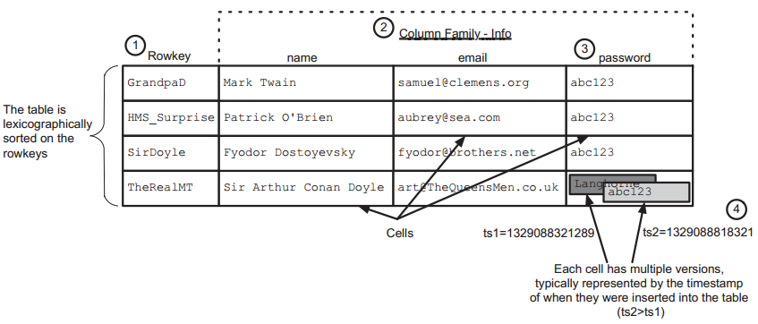
Distributed Storage Mechanism
Data coordinates
The coordinates used to identify data in an HBase table are rowkey, column family, column qualifier, and version.
1
2
3
4
Notes:
具体来看Hbase数据表的数据坐标系统，在Hbase当中，数据是以键值对的形式进行定位的，包含了四维坐标。
第一维是行键rowkey，它定位了每一行的数据，每行数据是以行键的字典序进行排序的，如表中G开头的排在第一行，T开头的在最后一行。
第二维是列族column family，每个列族下还可以包含多个列，物理存储时是以列族为单位进行存储。
第三维是列column，Hbase是无类型数据库，同一列不同行的数据类型可以不同。
第四维是时间戳，或者叫版本信息，图中的单元格所示，用户分别在ts1和ts2的时间保存了两条信息，后者在数据库中并没有覆盖前者，Hbase默认设置一个单元可以保存3个时间版本，用户可以自行修改配置。

Slide 11
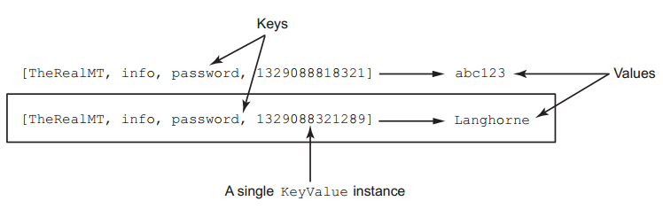
Distributed Storage Mechanism
Data coordinates
HBase can be considered a key-value store, where the four coordinates to a cell act as a key. In the API, the complete coordinates to a value, plus the value itself, are packaged together by the KeyValue class.
< key , value >
{ row key , column family , column , version }
Notes:
刚才是以一种类似关系数据表的形式展现的Hbase数据存储方案，现在这幅图能更好地体现数据存储是以键值对的方式进行的。
在我们用Hbase的shell或者java的API进行存储或者查询等操作时，用的坐标定位系统也是四维关键字定位到单元格存储值。

Slide 12
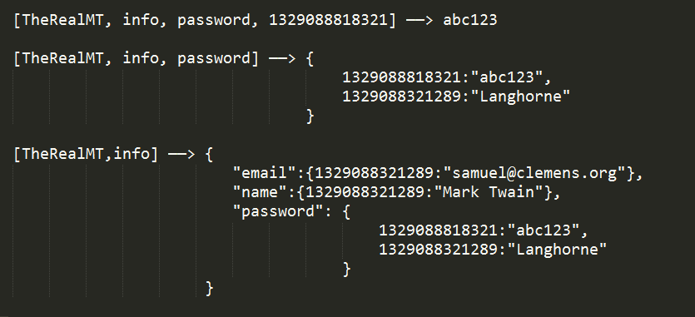
Distributed Storage Mechanism
Data coordinates
Notes:
由图可以看出，用户提供的关键字维度越多，返回结果越准确。
行键，列族，列，时间戳定位到的数据返回集只包含一条内容。
行键，列族和列定位的数据返回了同一数据的所有时间版本的数据。
行键和列族定位的数据包含了该列族下的所有列的数据，每条数据的所有时间版本也全都返回。

Slide 13
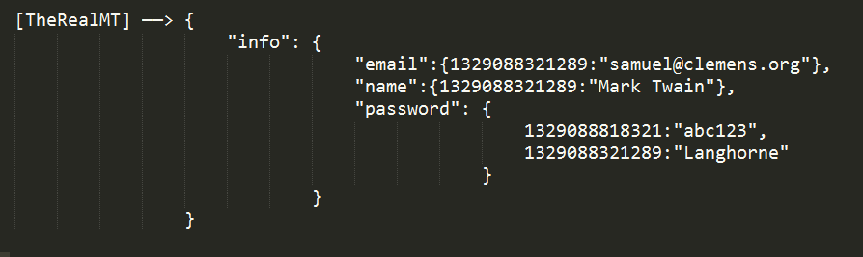
Distributed Storage Mechanism
Data coordinates
Alternate views of HBase as a key-value data store. Decreasing the precision of your cell coordinates results in larger groups of KeyValues as the resulting values.
Notes:
如果用户只以行键为查询关键字，那么数据库将返回一整行的信息，这时的信息量就比较大，召回率高，但是准确率却不高。

Slide 14
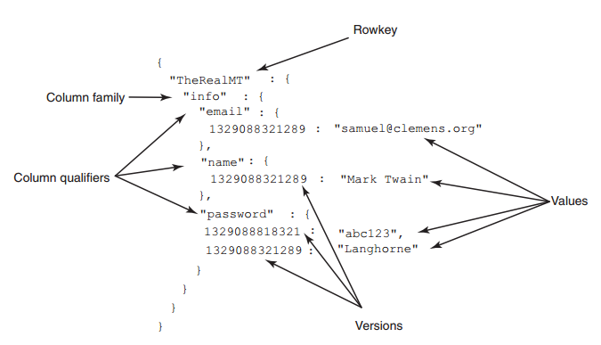
Distributed Storage Mechanism
Data models
Logical model: sorted map of maps
HBase logically organizes data as a nested map of maps.
Within each map, data is physically sorted by that map’s key.
Notes:
从逻辑模型上看，它是有序映射的映射集合，是我们熟悉的编程语言里的字典结构的嵌套版本。
怎么嵌套呢，我们可以将四维坐标系统从里往外看，首先以时间版本为键，数据为值建立单元映射，往上一层以列限定符为键，单元映射为值建立列映射，这样一层一层往上嵌套，建立列族映射，最后以行键为键，列族映射为值建立表映射。这样完成了映射的嵌套，这是它的逻辑模型。

Slide 15
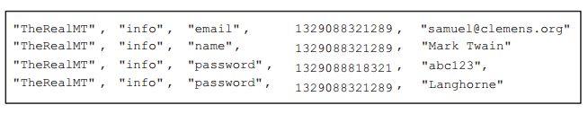
Distributed Storage Mechanism
Data models
Physical model: column family oriented
Mark
HFiles
Records in HBase are stored in the HFiles as key-value pairs.
The HFile itself is a binary file and isn’t human-readable.
Notice there are no unused or null records
Notes:
物理模型上重要的是Hbase是面向列族的，这个概念之前也提到过，这里说明一下。
Hbase的每个列族数据在硬盘上有自己的Hfile集合，每个列族的Hfile都是独立管理的，Hbase的记录按照键值对存储在Hfile里，Hfile自身是二进制文件，不是直接可读的。
举例来看，存储在硬盘上的Hfile里的Mark用户数据如图，可以看出每个Hfile里的数据都来源于同一列族，而同一列族的数据可以分布在不同的Hfile里，但是要求这些Hfile需要物理存放在一起。

Slide 16
Distributed Storage Mechanism
Data models
Physical model: column family oriented
region
Colunm family: info
Colunm family: activity
HFile
…
HFile
HFile
…
HFile
Each column family gets its own set of HFiles on disk.
The HFiles for each column family are managed independently.
Column
oriented
Using separate HFiles for each column family means HBase doesn’t need to read all the data for a row when performing a read. It need only retrieve data for the requested column families.
Notes:
如果表里有了另外一个列族，那么另一个列族将对应有自己的Hfile集合，每个列族的Hfile集合形成一个区域。
如果同一个行键标识的用户在不同的列族中有数据，那么在读取数据的时候Hbase不需要读出一行中的所有数据，只需要读取用到列族的数据，大大提高了读写效率。

Slide 17
Distributed Storage Model for EHR
Data is from health records basic framework and data standards
Children’s health
01
01,02,03…
…
Basic Information
A
…
Women’s health
02
01,02,03…
…
Public Health
B
B
Disease control
03
01,02,03…
…
Medical services
C
…
C
Disease manage
04
01,02,03…
…
three first-class categories
four second-class categories in B
and …
Notes:
好，了解了一定的Hbase基础之后，我们再来看电子医疗数据EHR。
电子医疗数据的结构分类非常明确，它是一些医疗健康的权威机构划分的标识健康状态的数据类。
从上到下纵向分为4阶，这4阶是一种树形结构。
横向来看，第一阶分为3类，用字母来标示，A类是基本数据，B类是公共健康，C类是医疗服务。
第二阶，第三阶，第四阶用数字来标示，拿B类来举例，B类的第二阶包含4个类，01到04分别代表了幼儿健康，妇女健康，疾病控制，疾病管理，这每个小类又可以往下继续分类。
可见这些电子医疗数据的分类还是比较细致的，数据量也是比较大的。

Slide 18
Distributed Storage Model for EHR
Column family (32)
 | A01.01 |  |  | … | B01.01 |  |  | …
 | 01 | 02 | … | … | 01 | 02 | … | …
ID_1
ID_2
…
Column
Rowkey
Dataset identifier is used to represent a column family, in the form of
<first-class category code> + <second-class category code> + <.dataset standard Serial Number>
B01.01
Means <public health(B)> + <children’s health(01)> + <medical certificate of birth(01)>
Column is expressed in the form of <column family> + <.Number>
B01.01.01
Means <public health(B)> + <children’s health(01)> + <medical certificate of birth(01)>
+ <neonatal sex(01)>
Notes:
将上面的电子医疗数据映射到Hbase的四维坐标系统上，我们将用户ID作为数据库的行键，每行表示某个用户相关的所有电子医疗数据。
将EHR的前三阶进行一个组合构成了Hbase模型的列族，图中的B01.01就表示公共健康分类下的幼儿健康分类下的出生医学证明。
将EHR的前四阶进行组合构成Hbase模型的列限定符，比如说B01.01.01表示公共健康 幼儿健康 出生医学证明 新生儿性别 信息。
因为电子医疗数据一共分为四阶，所以我们对其进行了这样的映射。

Slide 19
Distributed Storage Model for EHR
B02 women’s health
 | A01.01 |  |  | … | B02.01 |  |  | … | B02.06
 | 01 | 02 | … | … | 01 | 02 | … | … | 01 | 02 | …
ID_1
ID_2
…
men
null
Sparse matrix
A man have no the HRB02 (Women's Health) item, but it will not waste storage space, because empty column family will not be stored on a physical hard disk.
Notes:
经过刚才的映射，我们得到一个非常庞大的表，同时需要注意，并不是表格中的每一个单元格都保存了数据。
例如B02代表的是公共健康下的妇女健康数据，如果行键标志的用户为男性，如图，那么灰色单元格部分就为空，不存储任何数据。
在这样一张大表中，类似的情况还有很多，我们将会得到一个非常稀疏的数据大表，利用Hbase不存空数据的特点，因此我们节省了很大的硬盘空间。

Slide 20
Distributed Storage Model for EHR
Three significant advantages of the model
With the data increasing, when EHR table size reach the threshold, Region split will be automatically triggered data will be automatically stored in DataNodes evenly by the load balancing of HMaster and HRegionServer, User entirely need not care about how data is stored
Data increase has little effect on read and write performance of HBase
The storage capacity of the model will be increased as long as new DataNode server is added in, and the read and write throughput of the model will be increased as long as new HRegionServer is added in.
Notes:
总结一下将电子医疗数据与Hbase结合的优越性。
第一，当数据量增加超过一定阈值的时候，某个存储域已经不能满足这样的存储空间要求时，Hbase后台机制将自动由靠Hmaster和HregionServer等控制点进行负载平衡操作，拓展合理的数据存储节点来提供足够的存储空间和计算能力，这个过程对用户来讲是完全透明的，不需要用户的任何人工干预。
第二，数据量的增长并不会给用户对数据库的读写带来任何性能上的负面影响。
第三，可扩展性优越，存储能力随着数据存储节点服务器的加入而增强，读写的吞吐率随着区域服务器的加入而提高，理论上来讲是没有上限的。而且，到目前为止，一直也没有任何官方数据说明它的扩展上限。
好，以上是我的部分，大致介绍的Hbase的部分特性，以及它的一个应用场景。

Slide 21
Four papers
A Distributed Storage Model for EHR Based on HBase
Scalable RDF Store Based on HBase and MapReduce
Experimenting Lucene Index on Hbase in an HPC Environment
A Performance evaluation for Open Source BigTable Implementations

Slide 22
Four papers
A Distributed Storage Model for EHR Based on HBase
Scalable RDF Store Based on HBase and MapReduce
Experimenting Lucene Index on Hbase in an HPC Environment
A Performance evaluation for Open Source BigTable Implementations

Slide 23
Scalable RDF Store Based on HBase and MapReduce
基于HBase和MapReduce的可扩展RDF存储模型
陈明新
2120140994
Notes:
大家好，今天我要给大家讲得是一篇关于RDF存储的论文，基于Hbase和MapReduce的可扩展RDF存储模型。主要是使用HBase来存储RDF数据，并通过MapReduce来进行查询处理。

Slide 24
Motivation & Contribution
Preliminary
Storage Schema & Query Process
Conclusion
Notes:
以下我会从下面几个方面进行讲解，首先介绍以下这篇文章的一个动机以及贡献，然后再介绍以下相关的预备知识，接着再介绍以下基于Hbase的存储RDF的存储方案以及通过MapReduce做到查询处理。最后再做一个总结。

Slide 25

Motivation & Contribution
Motivation
The growing size of Resource Description Framework (RDF) dataset requires RDF repository to be excellent scalable and highly efficient.
RDF
资源描述框架
+
+
HBase is a distributed, column-oriented database modeled after Google's Bigtable.
+
MapReduce is a well-known parallel programming model presented by Google.
Notes:
首先介绍一下这篇文章的动机。RDF是资源描述框架，是一种用于描述Web资源的标记语言，后面我们会讲到。随着语义网的概念的提出，RDF 语言作为语义网活动的组成部分，被应用于越来越多的领域中。因此RDF数据不断增长，RDF的存储就要求有非常好的可扩展性和高效率性，而传统的RDF存储系统已经无法满足用户的数据管理需求。若使用分布式和并行处理的模型可以解决RDF数据爆炸性增长的问题。
而Hbase就是一个分布式的，面向列的数据库模型，具有强大的处理海量数据的能力，刚才我们组的同学也已经介绍过了。
此外MapReduce是Google提出的一种编程模型，用于大规模数据集的并行运算。Hadoop中最核心的设计就是：HDFS和MapReduce。HDFS为海量的数据提供了存储，则MapReduce为海量的数据提供了计算。

Slide 26
Motivation & Contribution
Contribution
Present a RDF storage schema on HBase. Our storage schema considers characteristics of both RDF data model and HBase structure.
+
+
Present a MapReduce algorithm for SPARQL Basic Graph Pattern processing.
Notes:
而这篇文章中提出了一个基于HBase的用于存储RDF数据的存储模型，并且考虑到了RDF数据模型和HBase结构的特性。
此外也提出了一个基于MapReduce分布式计算模型的SPARQL基本图模式查询和处理算法。（有疑问。。。RDF数据都存在了Hbase上了，SPARQL怎么查询的，SPARQL不是查rdf的xml格式的数据吗？？？好像懂了，根本没有使用SPARQL进行查询，而是对SPARQL的三元组模式进行分解，每一组三元组模式都是通过Hbase shell进行查询得到的结果，并且是根据三元组模式的不同对应响应不同的表，后面会讲到，建立了六张表）

Slide 27
Preliminary
Overview
SPARQL is the standard query language for RDF
RDF
SPARQL
Hbase is the database of Hadoop, MapReduce provides Parallel process
HBase
MapReduce
Store the RDF data on HBase
Combine SPARQL and MapReduce for Query Processing
Notes:
下面讲解一下这篇文章用到的相关预备知识。包括RDF，SPARQL，Hbase，MapReduce。其中RDF是指资源描述框架，而SPARQL是RDF的查询语言。HBase是Hadoop的数据库，是Hadoop的子项目，MapReduce是Google提出的一种编程模型，用于大规模数据集的并行计算，同时在Hadoop上作为其分布式计算框架提供并行计算。
而在这篇文章中，采用Hbase来存储RDF数据，并结合SPARQL和MapReduce，提出了一个基于MapReduce分布式计算模型的对SPARQL基本图模式查询的处理算法。

Slide 28
Preliminary
RDF
Resource Description Framework (RDF) is a World Wide Web Consortium (W3C) standard data model for representing web data.
Three patterns of RDF
RDF/XML Pattern
Triple Pattern
The author of http://www.w3school.com/ is David.
(Subject, Predict, Object)
RDF Graph Pattern
http://www.example.org/index.html
creation-date
August 16, 1999
Notes:
资源描述框架(Resource Description Framework, 简称 RDF)是一个用于表达关于万维网(World Wide Web)上的资源的信息的语言。它专门用于表达关于Web资源的元数据, 比如Web页面的标题、作者和修改时间，Web文档的版权和许可信息，某个被共享资源的可用计划表等。
RDF 使用 Web 标识符来标识事物，并通过属性和属性值来描述资源。
对资源、属性和属性值的解释：
资源是可拥有 URI 的任何事物，比如 "http://www.w3school.com.cn/rdf"
属性是拥有名称的资源，比如 "author" 或 "homepage"
属性值是某个属性的值，比如 “David” 或 “http://www.w3school.com.cn” （请注意一个属性值可以是另外一个资源）
RDF 陈述
资源、属性和属性值的组合可形成一个陈述（被称为陈述的主体、谓语和客体）。
请看一些陈述的具体例子，来加深理解：
陈述："The author of http://www.w3school.com.cn/rdf is David."
陈述的主体是：http://www.w3school.com.cn/rdf
谓语是：author
客体是：David
RDF图模式

Slide 29
Preliminary
HBase
HBase is an open-source implementation of Bigtable. A data row in HBase is composed of a sortable row key and an arbitrary number of columns, which are further grouped into column families. A data cell can hold multiple versions of data which are distinguished by timestamp.
Notes:
Hbase，是一个对BigTable的开源实现项目，是hadoop的子项目，一个分布式的，面向列的数据库，数据是以键值对的形式进行定位的，包含了四维坐标，第一维是行键rowkey，它定位了每一行的数据，每行数据是以行键的字典序进行排序的。
第二维是列族column family，每个列族下还可以包含多个列，物理存储时是以列族为单位进行存储。
第三维是列column。
第四维是时间戳，或者叫版本信息
不必细讲了

Slide 30
Preliminary
SPARQL
SPARQL is the standard query language for RDF, which is based on graph pattern matching .
An example
blogger.rdf
An example
SPARQL Query
Notes:
SparQL(Simple Protocol and RDF Query Language)，是为RDF开发的一种查询语言和数据获取协议，它是为W3C所开发的RDF数据模型所定义，但是可以用于任何可以用RDF来表示的信息资源。SPARQL 拥有针对各种平台和语言的实现；一般有面向 Java 平台的 Jena 语义 Web 工具包。
现在，我们来看一个针对博客模型的非常简单的 SPARQL 查询。比方说以下这个查询“根据名为 Jon Foobar 的人查找 blog 的 URL”
查询的第一行只是为 FOAF 定义 PREFIX，这样就不必每次都用完整名称引用它。SELECT 子句指定查询应当返回的内容，在这个例子中，返回的是名为 url 的变量。FROM 是一个可选的子句，它提供了将要使用的数据集的 URI。在这里，它只是指向一个本地文件，但是它也可以指向 Web 其他地方的某一个图的 URL。最后，WHERE 子句由一组三元模式组成，用基于 Turtle 的语法表示。这些三元模式共同构成了所谓的图形模式。

Slide 31
Preliminary
MapReduce
MapReduce is a well-known parallel programming model presented by Google. The idea is original from functional programming language. MapReduce splits problem processing into two stages: map stage and reduce stage. The map stage consumes (key, value) pairs and groups output in (key, value) pairs as well.
Assign map
Master node
Assign reduce
input
Worker nodes
Storage
Worker nodes
output
Map Phase
Reduce Phase
1.Mapping: master node divides input into smaller problems and assigns worker nodes partition and map the input data. Partitioned data is stored.
2.Reducing: master node instructs worker nodes to sort and reduce partitioned data into output.
Notes:
而对于MapReduce，它是Google提出的一种编程模型，用于大规模数据集的并行计算，同时在Hadoop上作为其分布式计算框架提供并行计算。上次课也有组的同学介绍了MapReduce。这里做一个简单介绍。
MapReduce主要有两个阶段，Map阶段，也就是计算工作，Reduce阶段，也就是聚合工作。
首先用户通过用户程序输入文件或数据，将输入文件划分为M份，M可由用户自定义。
然后会有一个Master节点负责调度其他worker节点进行工作，分配Map作业或Reduce作业。
被分配Map作业的worker开始读取对应文件块输入数据没从输入数据中抽取键值对，每一个键值对作为参数传递给Map函数，产生的中间键值对缓存在内存中并会定期写入本地磁盘中存储。Map完成之后，master通知分配了Reduce作业的worker，把其负责的中间键值对读取过来，并进行排序，然后Reduce worker遍历排序后的中间键值对，并传递给Reduce函数，产生输出。

Slide 32
Storage Schema & Query Process
Storage Schema Based On HBase
Build up six tables to store RDF triples: S_PO, P_SO, O_SP, SP_O, SO_P and PO_S.
In these six tables, data are stored in row keys and column names.
Row Key: Subject URI1{
Column Family: VALUE{
Column: (predict1, object1)
Column: (predict2, object2)
Column: (predict3, object3)
}
}
Row Key: Predict URI1{
Column Family: VALUE{
Column: (subject1, object1)
Column: (subject2, object2)
Column: (subject3, object3)
}
}
Row Key: Object URI1{
Column Family: VALUE{
Column: (subject1, predict1)
Column: (subject2, predict2)
Column: (subject3, predict3)
}
}
S_PO
P_SO
O_SP
Row Key: (Subject1, Predict1){
Column Family: VALUE{
Column: object1
Column: object2
Column: object3
}
}
Row Key: (Subject1, Object1){
Column Family: VALUE{
Column: predict1
Column: predict2
Column: predict3
}
}
Row Key: (Predict1, Object1){
Column Family: VALUE{
Column: Subject1
Column: Subject2
Column: Subject3
}
}
SP_O
SO_P
PO_S
Notes:
介绍完了预备知识，大家也对相关知识有了一个大概的了解。下面介绍具体的方案。首先介绍一下基于Hbase的RDF存储模式。
HBase默认提供了全局的行键索引（？）。因此直接查询行键效率会很高。
在本存储模型中，数据存在行键和列名当中，每一张表只有一个列族，叫做VALUE。
因此在本存储模型中，将RDF的三元组(s, p, o)，也就是(主体，谓词，客体)以六种方式存储在Hbase的六张表中。就是这里这六张表。
比如在S_PO这张表里，是以主体作为行键，（谓词，客体）对作为列名。在P_SO中，是以谓词作为行键，（主体，客体）对作为列名。
后面几张表。。。。因此一组RDF三元组在六张表当中均进行存储。

Slide 33
Storage Schema & Query Process
Storage Schema Based On HBase
Different table can be used to answer different triple pattern. For PI and P8, they can be handled by any table. PI only needs to verify whether the triple exists. P8 requires loading the entire data from the table.
P1: (s, p, o)
S_PO
P2: (?s, p, o)
P_SO
P3: (s, ?p, o)
P4: (s, p, ?o)
O_SP
P5: (?s, ?p, o)
SP_O
P6: (s, ?p, ?o)
SO_P
P7: (?s, p, ?o)
PO_S
P8: (?s, ?p, ?o)
Triple patterns of SPARQL
Tables of RDF
Notes:
建立六张表来存储RDF数据，就是为了查询方便和高效。前面已经提到SPARQL的查询语句，where子句当中是由一组三元组模式组成的，就像这里的P1-P8，带问号的表示变量，要查询的数据的标识。不同的表响应不同的三元组模式。比如S_PO这张表响应的是P6这个三元组模式，P6这个三元组模式表示的是给定了s，也就是主体的范围，要确定谓词和客体的值。而S_PO这张表中是以主体作为行键存储，谓词客体对作为列名存储的，而Hbase默认以行键作为索引，因此查询这张表可以快速查询到要查询的数据。其他几张表和三元组模式都有一一对应的关系。
其中P1这个三元组模式，是给定了一个确定的三元组，那么只需要验证这个三元组的数据是否存在于表中，那么查询任何一张表都可以进行确定。而对于P8这个三元组模式来说，三元组中的任何一个元素都未确定，那么就需要把表中所有数据都返回。

Slide 34
Storage Schema & Query Process
Storage Schema Based On HBase
The advantages of Storage Schema
Support for
multi-valued
properties
Support for
Parallel processing
Reduce
I/O cost
Suitable
For HBase
There's no difference between multi-valued property and single­ valued property.
data can be loaded in parallel simply as a MapReduce Job.
HBase stores data of the same column family physically together, thus data can be read in sequence.
General RDF storage schema like triple store, property table don't seem to work well on HBase.
Storage Schema Based On HBase
The disadvantages of Storage Schema
More
storage space
There are several copies of data which locate in different tables. As a result, there are five more copies than original data.
Notes:
存储模型大概就是刚才介绍的，对于这样一种基于Hbase的RDF数据存储模式有什么优点和缺点呢。
首先优点包括了四个方面：
1.支持多值属性。RDF中存在多值问题，比如一个student1既上计算机课又上历史课，使用RDF三元组描述，
则是 student1 takescourse computer. Student1 takescourse history。若使用关系型数据库则无法解决多值问题，因为关系型数据库中一个cell只能存储一个值。但Hbase中由于时间戳的存在，可以讲不同版本的值放入同一个cell。
2.支持并行处理，所有的数据都存储在行键和列名当中，因此在载入数据时不需要进行数据关联，并且在进行并行处理时，数据可以作为一个MapReduce的任务进行载入。
3.减少I/O开销。Hbase数据进行物理存储时，列族名相同的会存储在一起，那么数据进行读取时就可以按顺序读取。
4.适合Hbase。通过这样设计，可以使得传统的RDF三元组数据方便地存储到Hbase当中。
而对于这种存储模式的缺点，就是需要更多的存储空间，因为采用了六张表对数据进行存储，每一组数据都被重复存储了6遍，也就是说有5份相同的数据备份，多了5倍的存储空间。

Slide 35
Storage Schema & Query Process
Query Process
A typical SPARQL LUBM Q2
In this paper, we focus on parallel processing on Basic Graph Pattern (BGP), which is a set of triple patterns. In this section, we will take LUBM Q2 as an example to introduce our algorithm. A typical SPARQL is shown.
SELECT ?x ?y ?z WHERE{
?x rdf: type ub: GraduateStudent.
?y rdf: type ub: University.
?z rdf: type ub: Department.
?x ub: memberOf ?z.
?z ub: subOrganizationOf ?y.
?x ub: undergraduateDegreeFrom ?y.
}
LUBM Q2
Notes:
存储模型已经介绍完了，RDF数据已经存储与HBase中，那么如何对数据进行查询处理呢？
大致思路就是使用MapReduce，将SPARQL查询拆分成多步，并行处理得到每一组三元模式的查询结果，再对得到的查询结果集进行合并。
这里我们介绍一个SPARQL查询范例，是LUBM的一个查询范例，LUBM是一个标准的RDF数据集，并提供了很多查询范例。这里显示的LUBM Q2。
刚才介绍预备知识的时候也已经介绍过SPARQL了，where子句当中是三元组模式。

Slide 36
Storage Schema & Query Process
Query Process
The greedy algorithm of join key selection
Triple patterns | Expressions for retrieve result
?x rdf: type ub: GraduateStudent | x
?y rdf: type ub: University | y
?z rdf: type ub: Department | z
?x ub: memberOf ?z | (x, z)
?z ub: subOrganizationOf ?y | (z, y)
?x ub: undergraduateDegreeFrom ?y | (x, y)
(x, y, z)
Join on (x, y, z)
(x, y, z)
x
Join on (x, y, z)
(x, y, z)
y
Join on (x, y)
High selectivity
(x, y, z)
(x, y)
with subject bound
Join on z
Greedy Strategy
with object bound
z
(x, z)
(z, y)
only with predict bound
check file size
LUBM Q2 join tree
Low selectivity
Notes:
对于这样一个较复杂的SPARQL查询来说，一个MapReduce任务是不够的，需要有多个MapReduce的任务。而为了减少I/O开销，需要尽量减少MapReduce的任务个数。
因此这里采用一个类似贪心算法的策略来对三元组模式的查询结果进行合并。
首先这张表里显示的是每个三元组模式的查询结果的表达式，第一个查询结果中只有x，因此用x表示，第四个三元组模式中有变量x和z，因此查询结果中有x和z，因此结果表达式为(x, z)。其他情况都类似。
而下面这个图表示的就是选择进行连接合并的连接键的选择策略，对于三元组模式中，有主体范围的被选择的概率更高，其次是有客体范围的，若只有谓词范围的，需要检查其查询得到的结果集文件大小，文件越小被选择的概率越大。
通过这样一种策略就可以将所有三元组模式的结果集进行连接合并，得到最终的结果集。

Slide 37
Storage Schema & Query Process
Query Process
The MapReduce job to handle the join operation
After the join key got selected, a MapReduce job will be created to handle the join operation.
1
Assign unique ids to all triple patterns
2
Retrieve results for all triple patterns and persist results to file system
3
(?x ub: memberOf ?z)
(x, z)
Calculate expressions for triple patterns and final result
The result of MapReduce job (x, y, z)
4
Create and submit the MapReduce job
(1, Department0)
(2, (Student0, Department0))
(3, (Department0, University0))
5
Mappers receive input (k, v) pairs
(Department0, (1,))
(Department0, (2, Student0))
(Department0, (3, University0))
6
Reducers retrieve (k, v) pairs
(Student0, Department0, University0)
Notes:
刚才讲述的是整体的一个方案，在每一步确定了连接键之后就会创建一个MapReduce的任务去处理这个连接合并的工作。对于刚才讲到的第一步连接操作，具体介绍一下。
1.分配给所有的三元组模式一个ID
2.对SPARQL的所有三元组模式进行检索，得到所有三元组模式的结果集，并保存在文件系统中。（这里查询检索应该就是Hbase shell，或者其他什么HBase的查询处理方式，好像有基于java的）
3.计算三元组模式的表达式，以及连接之后的表达式。
4.创建和提交MapReduce任务。
5.Map阶段接收的键值对形式的数据，就像。。。输出结果是将连接键作为键值中的键。并将结果给Reduce阶段
6.Reduce阶段就是进行处理，对得到的三组数据集进行处理，只将三组数据集中均有的键的键值对保留，并输出最终结果。

Slide 38
Storage Schema & Query Process
Evaluation
Environment
A cluster of 11 nodes. Each node has the same configuration: Intel Pentium 4 3.00 GHz, 4 GB main memory and 160 GB disk space.
LUBM QUERY RUNTIMES
Universities | Q1(sec) | Q2(sec) | Q6(sec) | Q7(sec) | Q9(sec)
20 | 17.0 | 43.3 | 8.6 | 50.2 | 47.8
40 | 19.1 | 55.4 | 11.2 | 67.7 | 56.9
60 | 23.3 | 66.0 | 17.1 | 79.0 | 70.0
80 | 29.3 | 77.2 | 27.3 | 98.8 | 93.3
100 | 38.2 | 100.4 | 35.1 | 131.5 | 136.4
Analysis
the most efficient query here is Q6. Q6 has only one triple pattern, no MapReduce job is created.
Q1 is fastest among rest queries, because it contains less joins and the result set is much smaller.
we can see that MapReduce shows great scalability when data size grows.
Notes:
这篇文章还对其方案进行了实验。实验环境是11个节点的集群。
这个表是实验结果，使用的还是刚才说的LUBM数据集，并且对其提供的几种查询范例进行了测试。
结果发现最高效的查询是Q6，因此Q6只有一个三元组模式，因此没有MapReduce的任务。
其次是Q1，那是因为它只包括了很少的连接操作，并且结果集也很小。
并且从这里面我们可以看随着数据的不断增长，MapReduce显示了其很好的可扩展性。（？）

Slide 39
Conclusion
This paper has presented a RDF storage schema on HBase.
This paper also proposed a MapReduce join algorithm for SPARQL BGP processing with evaluation results.
Current implementation can be enhanced in many ways which we can adopt as future work. We hope we can implement a full featured RDF store with HBase and MapReduce finally.
Notes:
最后再作一下总结。
这篇文章提出了一个基于HBase的RDF存储模式，并且提出了一个对于SPARQL的基本图模式处理的MapReduce的连接算法，这里所说的基本图模式指的就是SPARQL where子句当中的那一系列三元组模式。经过实验证明查询效率还不错。

Slide 40
Four papers
A Distributed Storage Model for EHR Based on HBase
Scalable RDF Store Based on HBase and MapReduce
Experimenting Lucene Index on Hbase in an HPC Environment
A Performance evaluation for Open Source BigTable Implementations

Slide 41
Four papers
A Distributed Storage Model for EHR Based on HBase
Scalable RDF Store Based on HBase and MapReduce
Experimenting Lucene Index on Hbase in an HPC Environment
A Performance evaluation for Open Source BigTable Implementations

Slide 42
Experimenting Lucene Index on HBase in an HPC Environment
高性能计算（HPC）环境下基于HBase的Lucene全文索引实验
杨俊豪
2220140517
Notes:
为了能够有效的对存储于HBase上的文本数据进行查找，本文基于Lucene这个开源的全文检索引擎的架构提出了一个搜索框架，并将全文索引存储在HBase表上。本文主要完成了系统设计和数据装载过程。在以后的工作中会完成索引建立和性能测试的工作。

Slide 43
Introduction& Motivation
Related Technologies
System Design & Implementation
Conclusion

Slide 44
Introduction & Motivation
Introduction
+
HBase , a distributed NoSQL database system modeled after Google's BigTable.
+
Apache Lucene is a high-performance text search engine library written in Java.
Notes:
它可以用来对大规模的文本集建立全文索引。索引存储了词语在文本中出现的频率和位置。

Slide 45
Introduction & Motivation
Motivation
+
HBase does not provide an original mechanism for searching field values, especially for full-text values.
Most existing Lucene indexing systems, such as Solr , maintain index data with files and do not have a natural integration with HBase.
+

Slide 46
Introduction & Motivation
Goal
A searching framework for text data stored in HBase by creating Lucene indices for the data, and storing indices with HBase tables.
+
+
High performance and service availability, as well as excellent scalability in terms of data and index size.
More flexibility for operations of adding and removing documents, which can be carried out online and only affect the rows and cells related to the corresponding documents.
+
Notes:
2、利用HBase的分布式结构，我们的框架
3、由于索引直接存储在HBase表上，通过行作为粒度访问，方案

Slide 47
Introduction & Motivation
Environment
+
Data : from a real digital library application
Experiments : carried out on a dynamically constructed HBase deployment in an HPC environment hosted at the Alamo site of FutureGrid
+

Slide 48
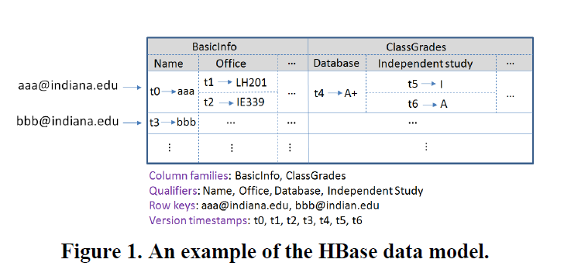
Related Technologies
HBase
HBase: not provide a native mechanism for searching cell data
Existing work : building indices on HBase tables , but it is focused on indexing basic-type field values such as strings, numbers and dates
Ours : supporting full-text search on data stored in HBase by building Lucene indices as HBase tables
Notes:
表被分割成区域，HBase管理员将区域被分配给不同的区域服务器。区域被进一步分割成存储单元存储column families，存储单元作为文件存储在Hadoop Distributed File System。HDFS的数据复制确保了HBase的高度可用性。在HBase运行时，zookeeper用于调整管理员和regionsever的活动
HBase不提供搜索单元数据的原生算法，当前的一些工作对HBase表建立索引的工作也只针对于基本字段如字符串、数字等。

Slide 49
Related Technologies
Pig and Hive
Pig : a platform for analyzing large data sets
Hive : a data warehouse system for Hadoop
Both: mainly designed for batched data analysis on large datasets
Ours: aims at supporting real-time search on data stored in tables based on use of indices
Notes:
have operators that complete search activities, but the search is done by scanning the dataset with a MapReduce program and selecting the data of interests

Slide 50
Related Technologies
Solr, ElasticSearch, and Katta
Solr : a widely used enterprise level Lucene index system
ElasticSearch : an open-source distributed Lucene index system
Katta : an open-source distributed search system
All: manage index shards with files and thus do not have a natural integration with HBase
Ours : leverages the distributed architecture of HBase to achieve load balance, high availability and scalability, and concentrates on choosing the right index table designs for the best search performance

Slide 51
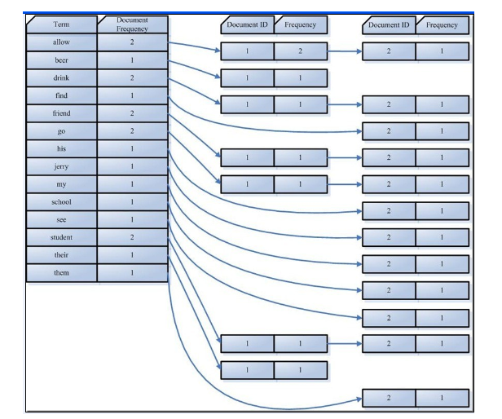
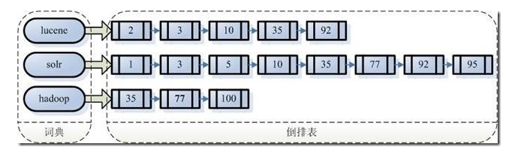
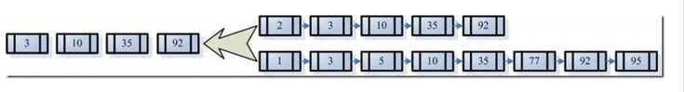
Related Technologies
Full-text Search
Indexing : create index
Search : search index

Slide 52
System Design & Implementation
Problem Definition
Query: {<field1>: term1, term2, ...; <field2>: term1, term2, ...; ...}
Example:{title: "computer"; authors:"Radiohead"; text: "Let down"}
Whole Dataset : ~50GB of data
Bibliography Data in XML files : metadata about books, including title, category, authors,publishers, keywords, etc
Image Data : images created by scanning pages in books
Text Data : texts extracted from the images
Lucene indices : bibliography data and text data
Notes:
looking for a book written by Radiohead which contains "computer" in the title and "Let down"in the text.

Slide 53
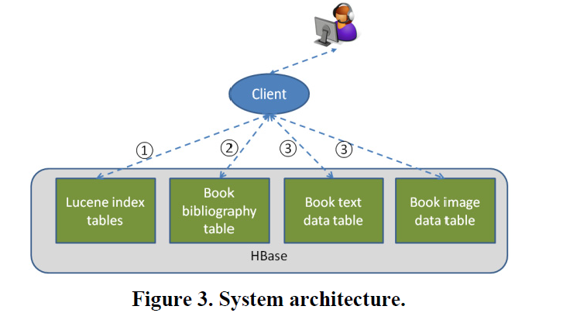
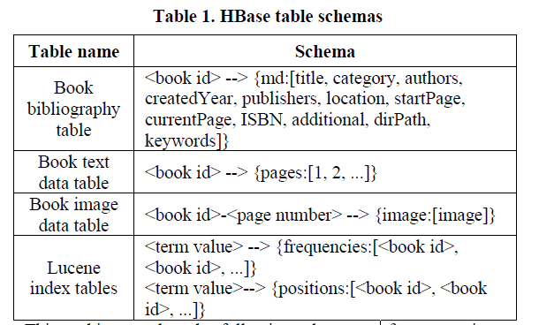
System Design & Implementation
Architecture
Advantage：
Total Throughput of Index System：scales with the number of region servers.
Table Data Size : scales with the capacity of HDFS
MapReduce : build the index table in a parallel manner,data analysis applications
Add and Delete : in real-time with little interference to the system performance
Notes:
由于Hbase的分布式结构，索引表被分割成多个区域，每个区域又被分配给所有的区域服务器，因此整个索引系统的吞吐量
由于HDFS的数据复制，索引数据具有高度可用性，因此它的
hadoop本身支持以Hbase的表作为输入的mapreduce的任务，我们可以设计mapreduce程序来并行建立索引表，这样索引的速度会十分迅速。一旦索引表建立完成，我们可以通过在索引表上运行mapreduce的任务进行数据分析
Hbase提供了在行级别上的原子变化，索引数据通过词典的值这一粒度区分。这样的特性能够实时添加和删除文档并对系统的性能只带来很小的干扰。

Slide 54
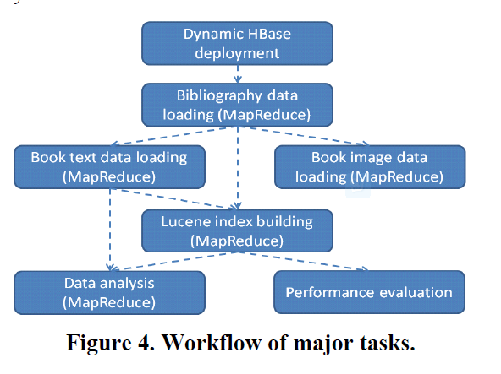
System Design & Implementation
Workflow
A user submits a query through a client program.
Using the terms in the query as row keys, the client program will first get a list of titles for the books which contain those terms in their corresponding fields.
Then, using the book titles as row keys, the client will get the bibliography data for the books and return them to the user.
Finally, the user will select books of their interests, and the client program will access the corresponding text or image data upon the user's requests.
Notes:
第一步是构建一个动态的Hbase部署
第二步将参考书目数据装载到Hbase表中
第三步，由于参考书目中text和image的路径，因此将其作为输入将文本和图像数据装在
第四部，对参考数目和文本数据建立luncene文本索引，存储
最后，进行性能测试

Slide 55
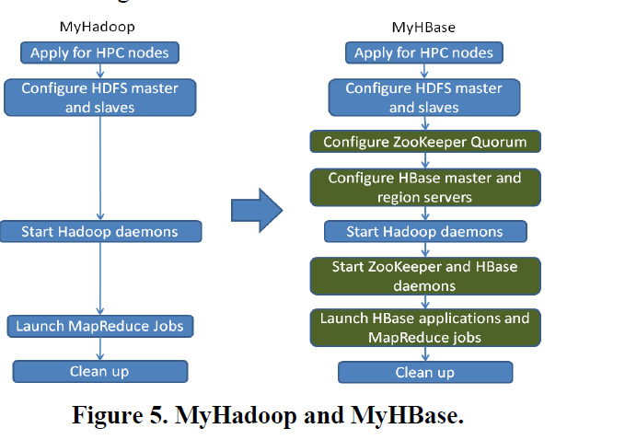
System Design & Implementation
Current Progress
Dynamic HBase Deployment : "MyHBase"(modified MyHadoop package)
Bibliography Data Loading : a modified version of the "SampleUploader" MapReduce program
Book Text Data and Image Data Loading : two MapReduce programs
Notes:
MyHadoop : a software package that can be used to dynamically construct a distributed Hadoop deployment in an HPC environment
We modified the MyHadoop [12] software to complete the dynamic HBase deployment task.

Slide 56
System Design & Implementation
Prospected Future Work
MapReduce programs for building the Lucene index table
A distributed benchmarking program to evaluate the performance of the index system
Develop some MapReduce programs that perform data analysis on Lucene index data
Notes:
MyHadoop : a software package that can be used to dynamically construct a distributed Hadoop deployment in an HPC environment
We modified the MyHadoop [12] software to complete the dynamic HBase deployment task.

Slide 57
Conclusion
This paper proposes a distributed Lucene index solution to support interactive real-time search for text data stored in HBase.
Leverage the distributed architecture of HBase and achieve high performance and better scalability and flexibility for the indexing system.
By modifying the MyHadoop software package we developed MyHBase, which can dynamically construct a distributed HBase deployment in an HPC
environment. And we have completed the data loading processes.

Slide 58
Four papers
A Distributed Storage Model for EHR Based on HBase
Scalable RDF Store Based on HBase and MapReduce
Experimenting Lucene Index on Hbase in an HPC Environment
A Performance evaluation for Open Source BigTable Implementations

Slide 59
Four papers
A Distributed Storage Model for EHR Based on HBase
Scalable RDF Store Based on HBase and MapReduce
Experimenting Lucene Index on Hbase in an HPC Environment
A Performance evaluation for Open Source BigTable Implementations

Slide 60
A Performance evaluation for Open Source BigTable Implementations
——Comparison on HBase and Hypertable
HBase和Hypertable的性能评估和对比
佟安格
2120141050
Notes:
HBase(Hadoop Database)是一个高可靠性、高性能、面向列、可伸缩的分布式存储系统，利用HBase技术可在廉价PC Server上搭建起大规模结构化存储集群，Hypertable则是搜索引擎公司Zvents以Google发布的BigTable为基础，推出的一款开源分布式数据存储系统。这两类分布式存储系统通常被用于新兴互联网架构或者云计算、云存储架构中。

Slide 61
Introduction
Requirements
Architecture Overview
Evaluation

Slide 62
Introduction
HBase is written in Java and provides BigTable like capabilities on top of Hadoop.
Hypertable is developed in C++ and is compatible with mutiple DFS.
Both require a distributed file system like GFS.
HBase's data is logically organized into tables, rows and columns.
Hypertable stores data in a table, stored by a primary key.
Notes:
Hypertable和HBase分别是BigTable的两个开源实现：HBase主要使用Java语言开发，而Hypertable使用Boost C++，另外在一些细节的设计理念上也有所不同。
他们都需要像GFS式的一个分布式文件系统。
Hbase数据的逻辑组织是表，包括行和列。
Hypertable以主键的方式将数据存在表中。

Slide 63
Introduction
HBase identifies a row range by table name and start key where as in BigTable it uses the table name and the end key.
A typical key for a single cell in Hypertable is (<row>, <column-family>, <column-qualifier>, <timestamp>).
Notes:
Hbase通过表名和起始关键字识别行，而在BigTable中使用表名和结束关键字。
行键，行族，列限定符，时间戳。

Slide 64
Requirements
HBase
HBase requires java 1.5.x and Hadoop 0.17.x. shh must be installed.
The clock on cluster members should be in basic alignments.
All able data is stored in the underlying HDFS
Hypertable
Hypertable is designed to run on top of a "third party" DFS and can be run on top of a nomal local filesystem.
All table data is stored in the underlying DFS.
Notes:
簇成员的时钟应该对齐。

Slide 65
Architecture Overview
Three major components of HBase
HbaseMaster
HRegionServer
HBaseClient
Notes:
HBase中可以启动多个HMaster，Master Election等机制保证总有一个Master在运行
主要负责Table和Region的管理工作：
1 管理用户对表的增删改查操作
2 管理HRegionServer的负载均衡，调整Region分布
3 Region Split后，负责新Region的分布
4 在HRegionServer停机后，负责失效HRegionServer上Region迁移
HBase中最核心的模块，主要负责响应用户I/O请求，向HDFS文件系统中读写数据
使用HBase RPC机制与HMaster和HRegionServer进行通信 Client与HMaster进行通信进行管理类操作 Client与HRegionServer进行数据读写类操作

Slide 66
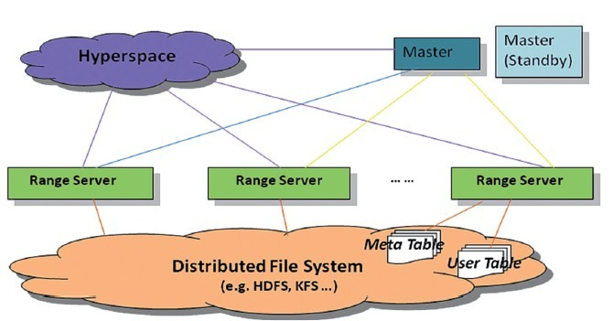
Architecture Overview
Three major components of HBase
HbaseMaster
HRegionServer
HBaseClient
Notes:
Hypertable系统主要包括Hyperspace、Master和Range Server三大组件（如图1所示）。Hyperspace是一个锁服务，主要用于同步、检测节点是否发生故障和存放顶层位置信息；Master主要用于完成任务分配；Range Server是Hypertable的实际工作者，主要负责对一个Range中的数据提供服务；另外，还有访问Hypertable的客户端Client等组件。

Slide 67
Evaluation
Performance Evaluation
Hypertable 0.9.5.5 vs HBase 0.90.4
The test was run on a total of sixteen machines connected together with Gigabit Ethernet.
Configuration:
OS: CentOS 6.1
CPU: 2X AMD C32 Six Core Model 4170 HE 2.1Ghz
RAM: 24GB 1333 MHz DDR3
disk: 4X 2TB SATA Western Digital RE4-GP WD2002FYPS
Notes:
本次测试的环境是通过千兆网络连在一起的16台服务器。
OS：CentOS 6.1
CPU：两颗AMD C32六核心2.1GHz
内存：24GB 1333 MHz DDR3
磁盘：四块 西部数据RE4-GP WD2002FYPS(2TB SATA )

Slide 68
Evaluation
Schema
HBase
create 'perftest', { NAME => 'column', VERSIONS => 1000000, COMPRESSION => 'SNAPPY', BLOOMFILTER => 'row' }
Schema
Hypertable
create table perftest ( column );
Notes:
本次实验中只用一个表，在Hypertable中用default设置，而在Hbase中需要手动设置这些参数来保证一致性。

Slide 69
Evaluation
Random Write
Hypertable.cfg
Hypertable.RangeServer.Range.SplitSize=1GB
Random Write
Hbase-site.xml
HBase.regionserver.handler.count | 50
HBase.cluster.distributed | true
HBase.hregion.max.filesize | 2,147,483,648
HBase.hregion.majorcompaction | 0
HBase.hstore.compactionThreshold | 6
HBase.rpc.timeout | 0
zookeeper.session.timeout | 1209600000
Notes:
此次测试利用一组随机读取请求通过查询吞吐量的方法来测试。每个系统跑两个不同的测试，一个测试采用Zipfian分布，另一个测试采用均匀分布。同时，对插入的键大小固定为20字节，值大小则固定为1KB。键取值范围来自ASCII中的整数，每次查询测试返回一对键值。

Slide 70
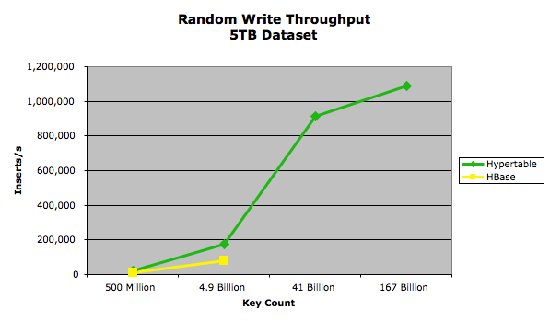
Evaluation
Random Write
Notes:
在随机写入测试中，Hypertable和HBase分别测试写入4个不同的5TB数据。使用值大小分别为10000、1000、100和10。其中关键一步是将20字节作为随机写入的零填充来格式化。

Slide 71
Evaluation
Random Write
The exact performance measurements are provided in the following table:
Value Size | Key Count | Hypertable Throughput MB/s | Hbase Throughut MB/s
10,000 | 500,041,347 | 188 | 93.5
1,000 | 4,912,173,058 | 183 | 84
100 | 41,753,471,955 | 113 | *
10 | 167,013,888,782 | 34 | *
* No results were obtained for HBase 41 billion and 166 billion key tests due to the Concurrent mode failure exception.
Notes:
从图中我们可以看出HBase在410亿以及1670亿的关键测试中由于HBase的RegionServers并发模式失败而写入异常。无论如何配置，当RegionServer产生垃圾数据的速度超过Java垃圾收集器回收垃圾数据的速度就会发生上面的异常情况。
虽然我们可以设计一个垃圾数据回收计划来克服这些问题，不过这样的话会在运行时给性能带来沉重的代价。

Slide 72
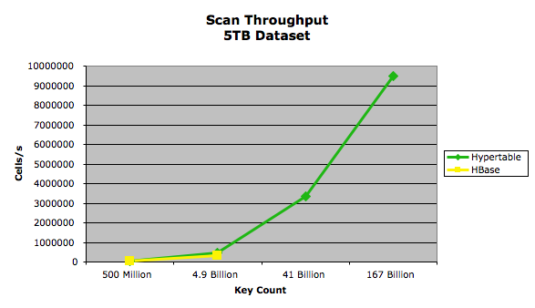
Evaluation
Scan
Notes:
本次实验中我们扫描了整个数据集，配置与之前随机写相同，结果如图。cell

Slide 73
Evaluation
Scan
The exact performance measurements are provided in the following table:
Value Size | Keys Submitted | Hypertable Keys Returned | HBase Keys Returned | Hypertable Throughput MB/s | Hbase Throughput MB/s
10,000 | 500,041,347 | 500,041,347 | 500,026,388 | 478 | 397
1,000 | 4,912,173,058 | 4,912,173,058 | 4,912,184,933 | 469 | 371
100 | 41,753,471,955 | 41,753,471,955 | * | 413 | *
10 | 167,013,888,782 | 167,013,888,782 | * | 292 | *
* No results were obtained for HBase 41 billion and 167 billion key tests due to the Concurrent mode failure exception.

Slide 74
Evaluation
Random Read
Hypertable.cfg
Hypertable.RangeServer.Range.SplitSize=1GB
Hypertable.RangeServer.QueryCache.MaxMemory=2GB
Random Read
Hbase-site.xml
HBase.regionserver.handler.count | 50
HBase.cluster.distributed | true
HBase.hregion.max.filesize | 2,147,483,648
HBase.hregion.majorcompaction | 0
HBase.hstore.compactionThreshold | 6
HBase.rpc.timeout | 0
zookeeper.session.timeout | 1209600000
Notes:
此次测试利用一组随机读取请求通过查询吞吐量的方法来测试。每个系统跑两个不同的测试，一个测试采用Zipfian分布，另一个测试采用均匀分布。同时，对插入的键大小固定为20字节，值大小则固定为1KB。键取值范围来自ASCII中的整数，每次查询测试返回一对键值。

Slide 75
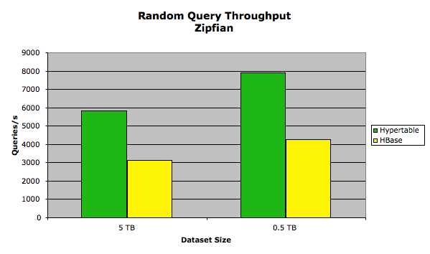
Evaluation
Random Read
Notes:
在每个系统上分别跑两次测试，一次加载5TB的数据，另一次加载0.5TB的数据。这样能够测量出每个系统下内存到磁盘性能系数的高低。在加载5TB测试中共载入4,901,960,784的键值，而加载0.5TB测试中共载入490,196,078的键值。测试客户端跑了128个进程(总共为512进程)，每个进程都可以在任何时间得到512次查询，这意味着每个测试都发出1亿次查询。
导致性能差异主要原因是Hypertable提供了查询缓存。当然用HBase也可以实现查询缓存，但它是HBase的子系统而且这个子系统生成了很多垃圾。虽然用HBase查询缓存会提高HBase测试性能，但同时也带来了一些弊端，尤其是在超大规模写入以及超大单元计算的混合工作负载下。

Slide 76
Evaluation
Random Read
The exact performance measurements are provided in the following table:
Dataset Size | Hypertable Queries/s | Hbase Queries/s | Hypertable Latency(ms) | Hbase Latency(ms)
0.5TB | 7901.02 | 4254.81 | 64.764 | 120.299
5TB | 5842.37 | 3113.95 | 87.532 | 164.366
Notes:
具体数据。

Slide 77
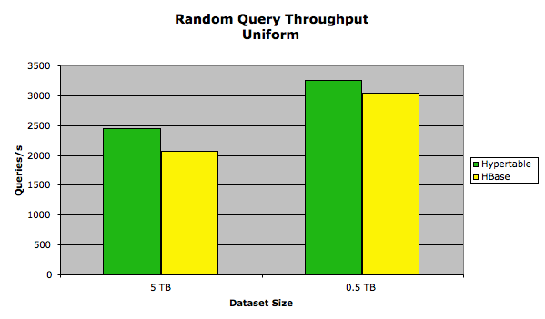
Evaluation
Random Read
Notes:
在均匀分布测试中HBase的性能接近Hypertable，这应该是磁盘IO瓶颈以及测试中产生一些垃圾数据导致。

Slide 78
Evaluation
Random Read
The exact performance measurements are provided in the following table:
Dataset Size | Hypertable Queries/s | Hbase Queries/s | Hypertable Latency(ms) | Hbase Latency(ms)
0.5TB | 3256.42 | 2969.52 | 157.221 | 172.351
5TB | 2450.01 | 2066.52 | 208.972 | 247.680
Notes:
具体数据。

Slide 79
Conclusion
Hypertable significantly outperformed HBase in all tests except for the random read uniform test.
HBase performance was close to that of Hypertable in the random read uniform tests due to the bottleneck being disk I/O and the minimal amount of garbage generated during the test.
The lack of data points for the HBase 41 billion and 167 billion key write tests were due to the HBase RegionServers throwing Concurrent mode failure exceptions.
Notes:
在过去5年，Hypertable社区一直在致力于努力完善产品。得到这些结果我们很开心，我们可以继续进行效能改善项目，目标是将Hypertable构建成为大数据领域高性能、高扩展性的数据库解决方案。

Slide 80
Thanks！

